Slide 1
实验七：GPIO与中断
华东师范大学计算机科学与技术系

Slide 2
实验设备
软件Keil5
MSP-EXP432P401R开发板

Slide 3
实验目的
掌握GPIO输入配置及编程方法
掌握GPIO输出配置及编程方法
掌握GPIO输入中断

Slide 4
实验内容
理解GPIO的原理，练习GPIO输入输出配置
理解中断和查询的区别，练习GPIO输入中断相关编程
进行GPIO输入输出配置和中断综合练习，实现交通信号灯

Slide 5
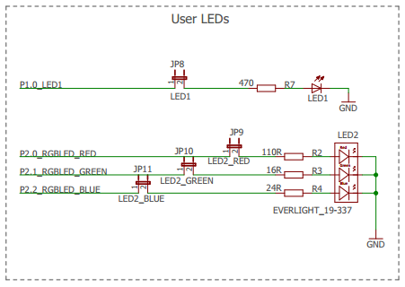
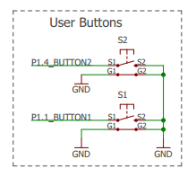
相关原理图

Slide 6
一、GPIO输入输出配置
初始化配置步骤
1. 选择GPIO的工作方向（包括输入和输出两个方向）。
2. 选择GPIO模式（包括推拉、开漏、上/下拉输入或输出）。
3. 清除GPIO中断标志位。
4. 使能GPIO中断。

Slide 7
一、GPIO输入输出配置
实验要求
自行新建keil工程，工程名格式：light_学号；部分文件已经存放于工程07_01，keil的工程文件请存放在keil文件夹下。
请实现以下功能：按压S1键，白灯灯亮，再次按压S1键，白灯灯灭，每次按压S1键都切换灯的亮灭状态。
请使用LED2的红灯、绿灯和蓝灯实现白灯，LED2的红灯、绿灯、蓝灯引脚分别为P2.0，P2.1，P2.2（电路细节可查看相关原理图章节）。

Slide 8
二、GPIO输入中断
原理介绍
查询方式：
在主程序循环中不断判断条件是否满足或者外设是否就绪。若未满足或者未就绪，主程序将再次查询；若已满足或者已就绪，则执行相应操作。
中断方式：
计算机在执行程序的过程中，当出现了某个特殊事件时，CPU 会终止当前程序的执行，转而去执行该事件的处理程序（中断服务程序），待中断服务程序执行完毕，再返回断点继续执行原来的程序。

Slide 9
二、GPIO输入中断
实验要求
1. 将工程07_02编译烧写至开发板，其实现效果与工程05_03相同。即开发板的LED2（绿灯）先闪烁两次，然后LED1（红灯）周期性地闪烁；当按压键S1(P1.1)时，增大count值，count值用于延时函数MyDelay，即随着count值增大，LED1的闪烁频率变慢；随着延时时长逐渐增大，因看门狗计数器未及时清零而引发看门狗复位。
2. 工程07_02使用中断方式，工程05_03使用查询方式。对比查询方式与中断方式，理解两者之间的区别，根据设定的主频计算按压几次S1键会产生看门狗复位，并观察实验现象是否符合计算结果。

Slide 10
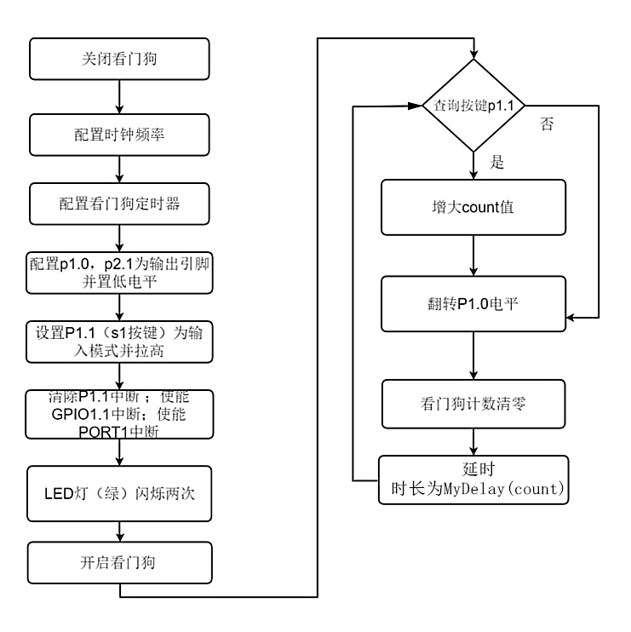
二、GPIO输入中断
查询方式流程图（工程05_03）：

Slide 11
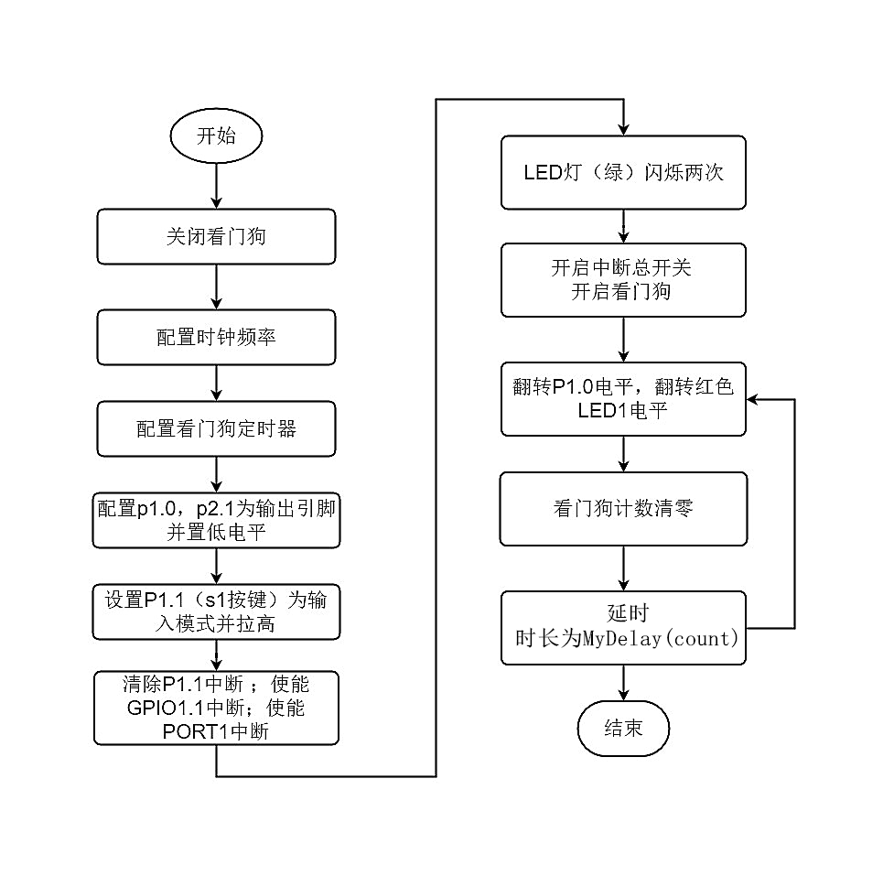
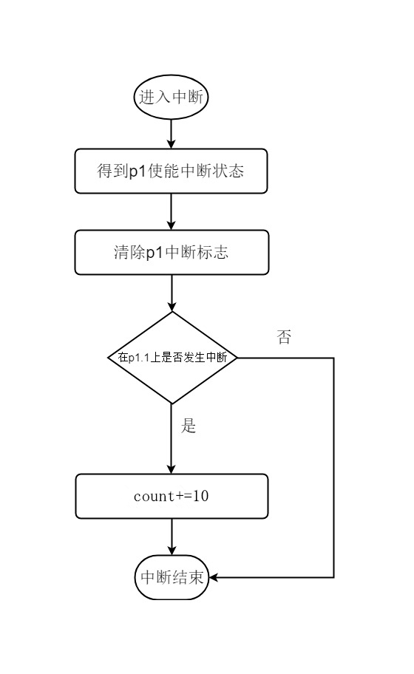
二、GPIO输入中断
中断方式流程图：

Slide 12
二、GPIO输入中断
小练习
将工程07_02中的S1键改为S2键（S2为P1.4），LED1的红灯改为LED2的红灯（LED2的红灯为P2.0）。

Slide 13
三、综合练习：交通信号灯的实现
小练习
新建交通信号灯Keil工程，工程名为：tsl_学号；在工程07_03文件夹下已经新建好相关路径，请将Keil相关工程文件存放在命名为“keil”的文件夹下。
LED2中有红、绿、蓝三种颜色的灯，请使用LED2实现交通信号灯中的红灯、黄灯和绿灯。
首先请按照绿灯（常亮，空循环600000次）、黄灯（常亮，空循环300000次）、红灯（常亮，空循环1200000次）的顺序依次循环；按压S1键，可调整MCLK主时钟频率由快变慢，要求7次变化为一个周期，并能明显观察到变化的实验现象；按压S2键，当交通灯处于黄灯或红灯时，立即切换成绿灯，并继续保持绿灯、黄灯、红灯的循环顺序。

Slide 14
三、综合练习：交通信号灯的实现
4. LED2的红、绿、蓝灯配置引脚依次为P2.0，P2.1，P2.2。
5. 通过交通信号灯的实现，了解GPIO中断、GPIO输出模式、GPIO输入模式和时钟树MCLK的配置，并同时熟练掌握Keil新建工程。

